Slide 1
Итоги реализации
Программы
Российского Красного Креста
«Реагирование на вспышку
коронавирусной инфекции COVID-19
в России»
Ленинский городской округ

Slide 2

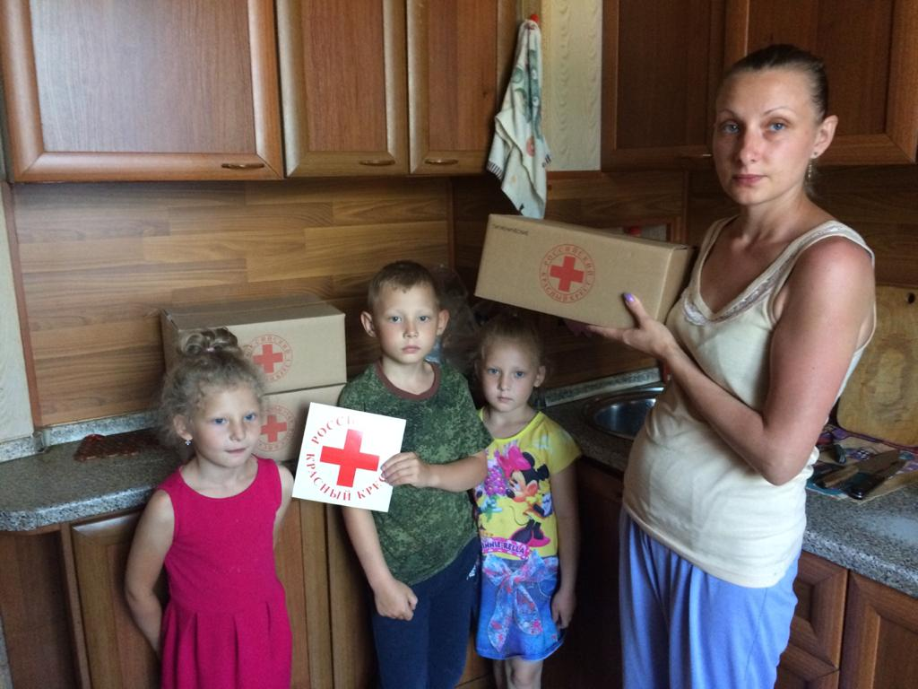
ПОМОГИ ДРУГОМУ
Время реализации проекта: 1 мая по 30 сентября 2020 г.
Категория: Люди, пострадавшие от COVID-19,
их родные, близкие, медицинские работники, одинокие, пожилые люди, многодетные неполные семьи, больные хроническими заболеваниями.
Данный социальный проект призван облегчить проблемы тех, кто находится в трудной жизненной ситуации, кому сейчас тяжелее, чем другим.

Slide 3
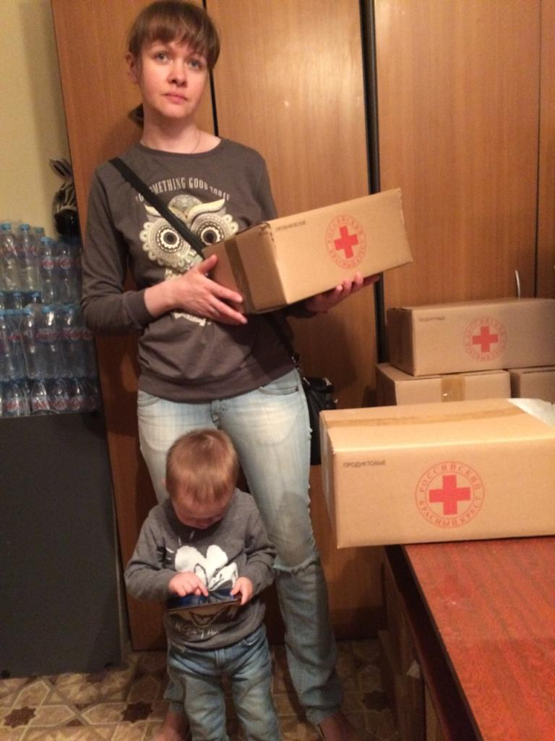
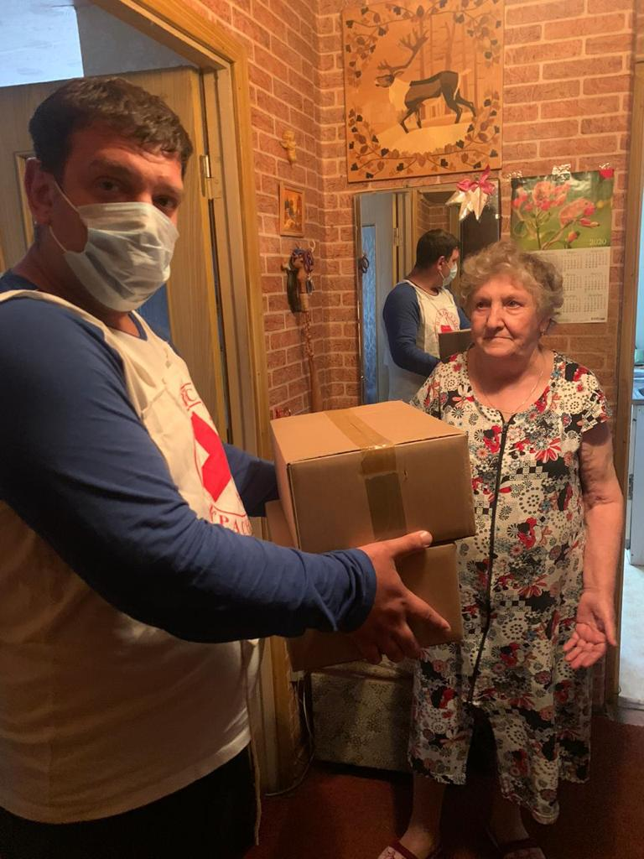
Гуманитарная и психологическая помощь
Большую психологическую помощь людям, находящимся в режиме самоизоляции,
оказывала горячая телефонная линия
Красного Креста

Slide 4
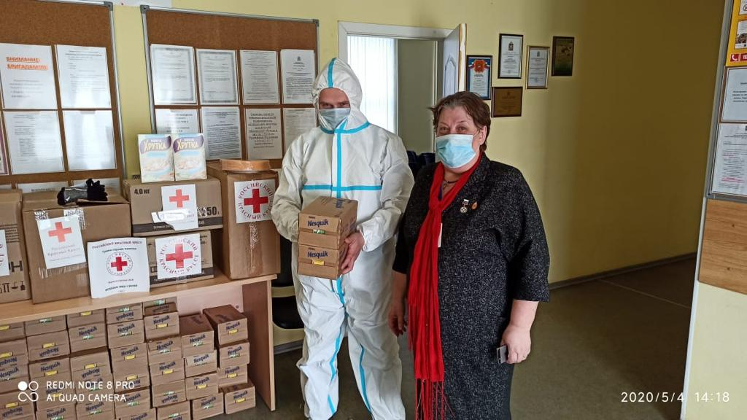
СИЗы, посуда, носки, сладости, соки
Прибывший гуманитарный груз был выдан подстанции скорой помощи и общественным организациям многодетных семей и инвалидов (носки, сладости фирмы "Нестле", соки, одноразовая посуда)

Slide 5
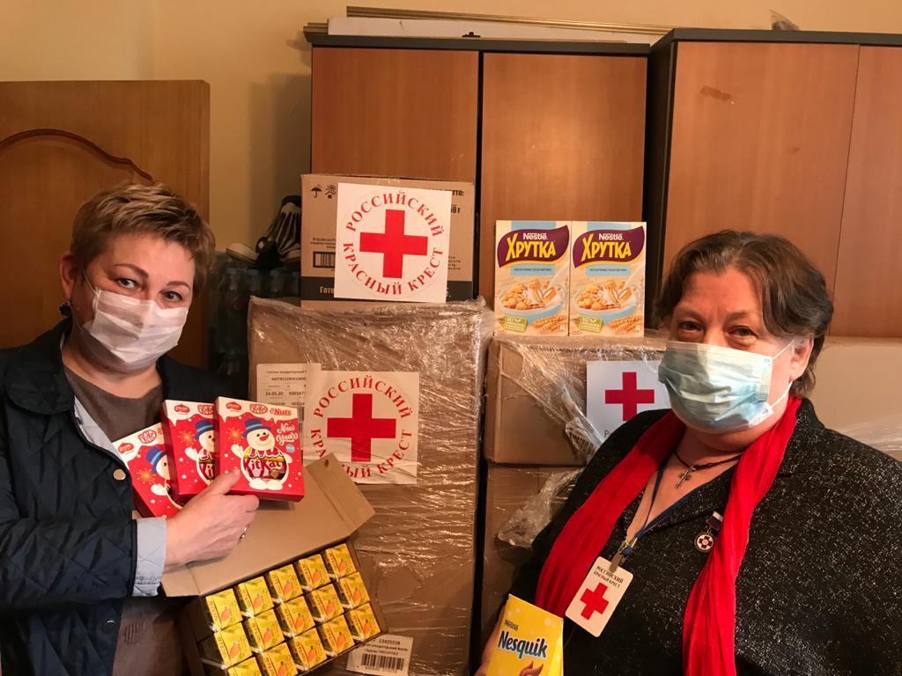
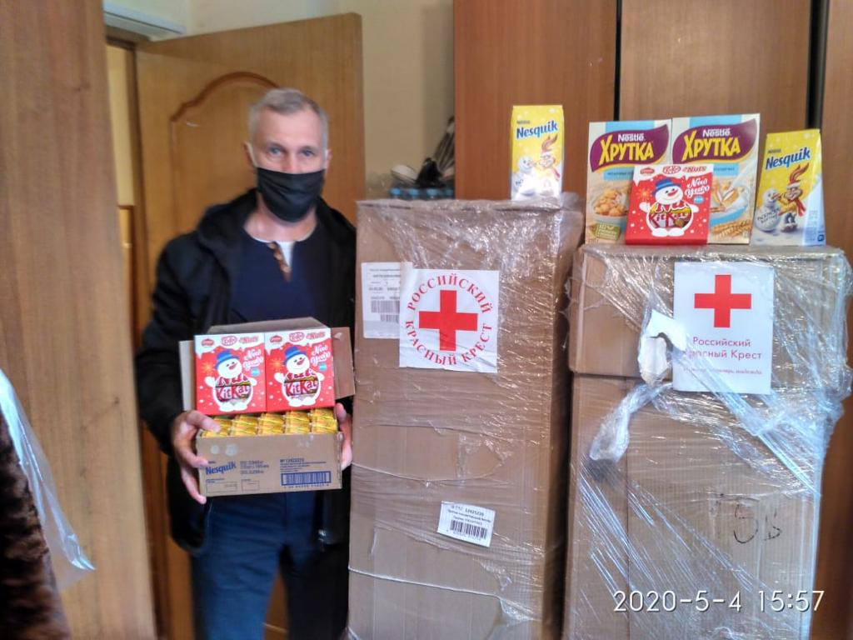
Выдача гуманитарной помощи

Slide 6
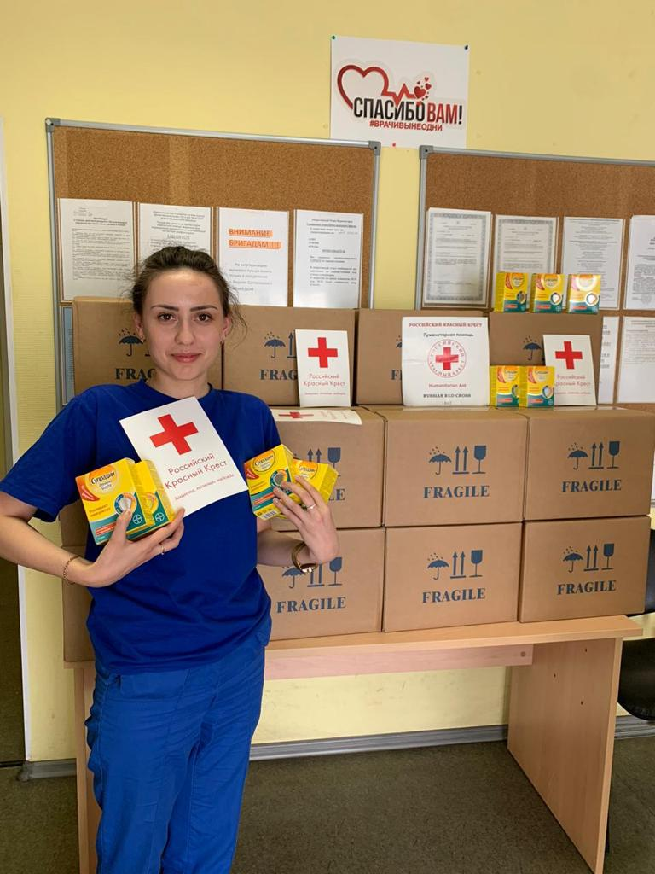
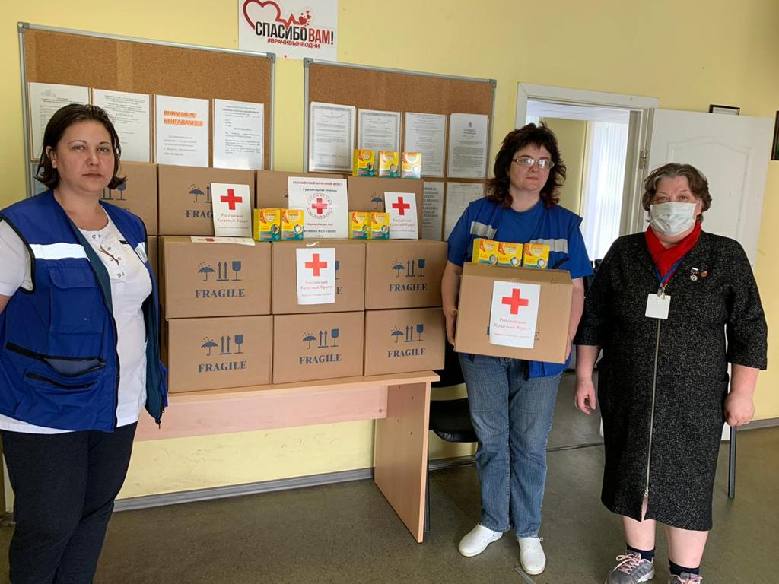
24 коробки витаминов передано медицинским работникам подстанции скорой помощи
.

Slide 7
Доставка продуктовых и гигиенических наборов жителям Ленинского городского округа
РКК предоставлена благотворительная помощь жителям Ленинского городского округа на сумму 1,2 миллиона рублей, в том числе - продовольственные
и гигиенические наборы, средства индивидуальной защиты, тесты для медучреждений, подарки для добровольцев, печатная продукция и др.).

Slide 8
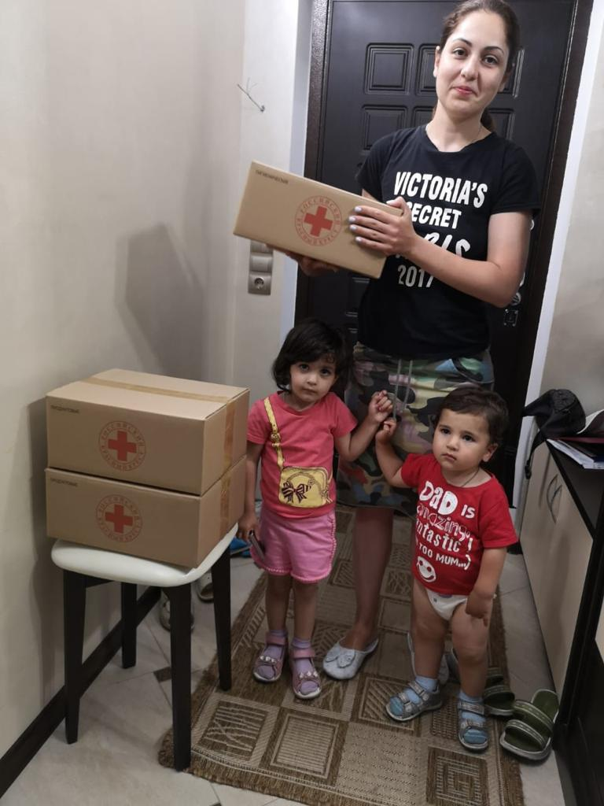
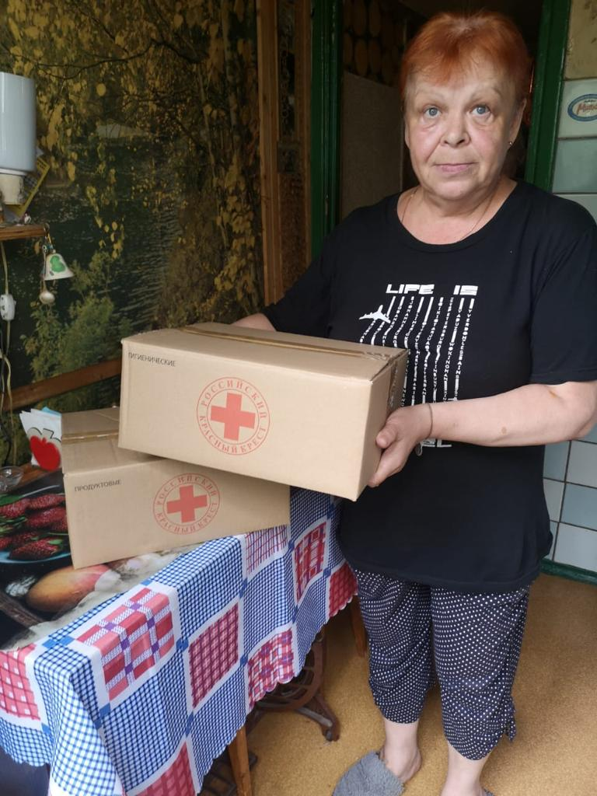
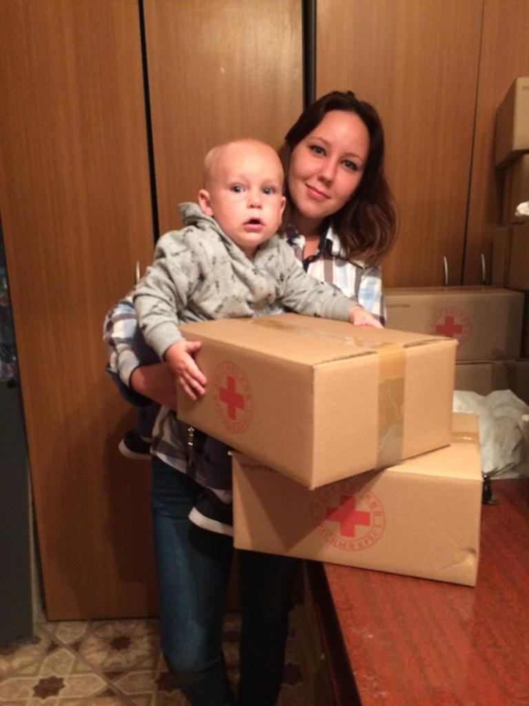
Выдача гуманитарной помощи
С 02.07.2020 по 30.07.2020 добровольцы Красного Креста доставляли продуктовые и гигиенические наборы жителям округа по списками управления соцзащиты – людям, потерявшим доход, престарелым, одиноким, больным хроническими заболеваниями, многодетным семьям

Slide 9
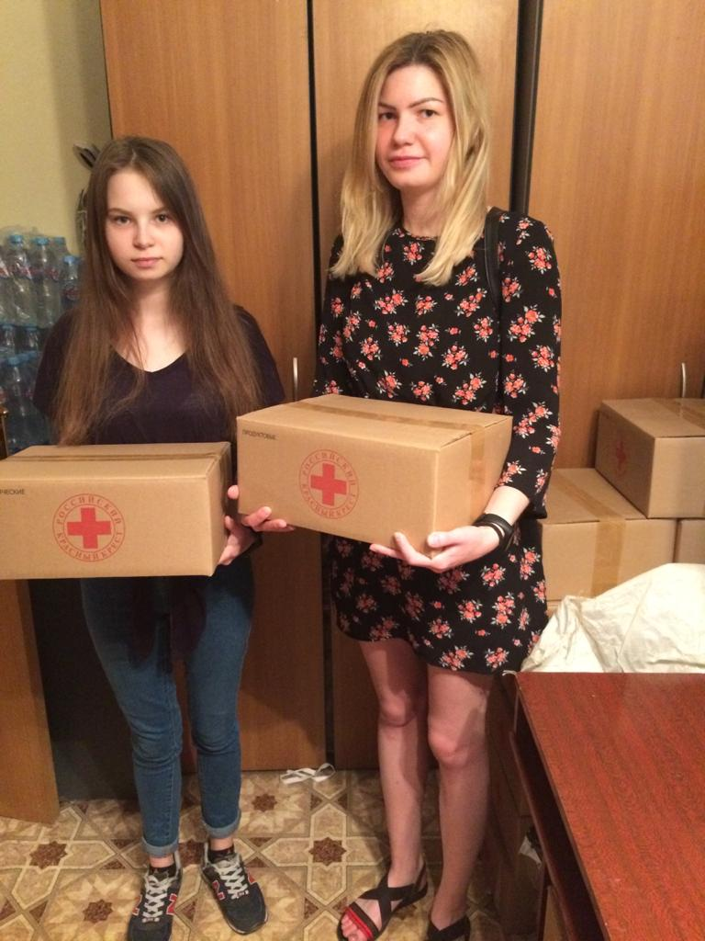
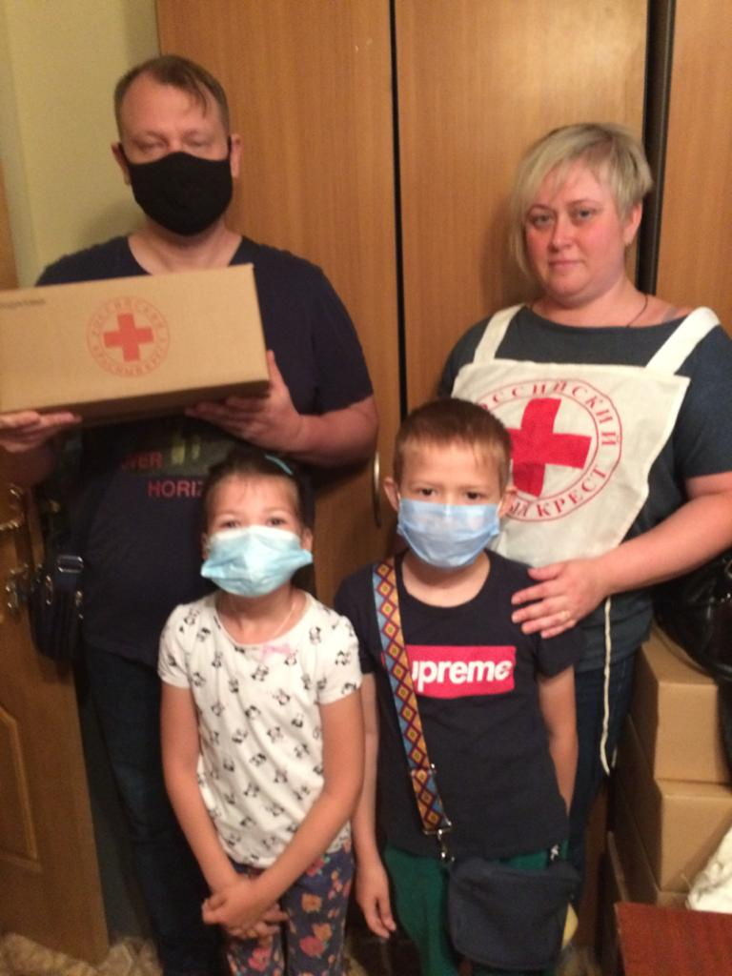
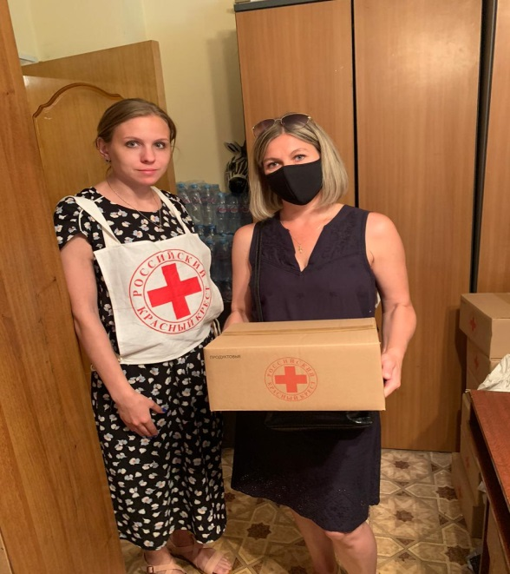
Выдача гуманитарной помощи
В офисе Ленинского отделения Красного Креста была организована выдача наборов гуманитарной помощи.
Работа пункта строго соответствовала всем требованиям Роспотребнадзора при обязательном использовании СИЗов, разметки и другой атрибутики

Slide 10
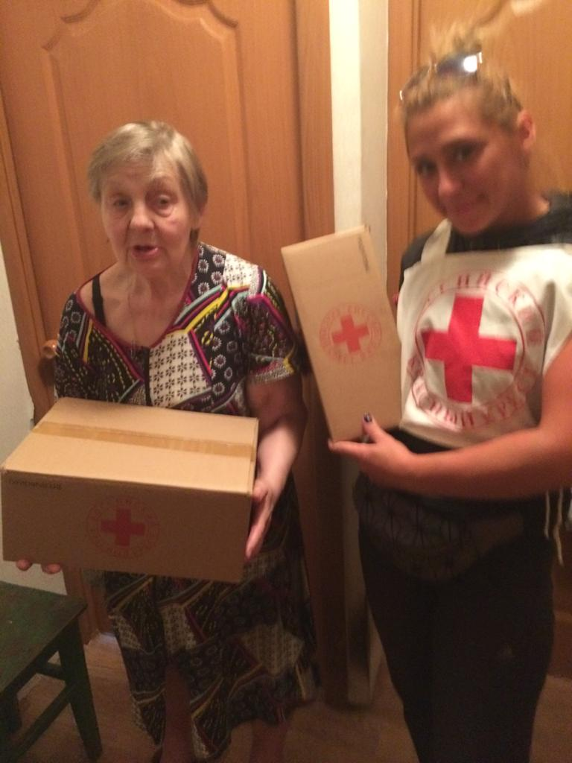
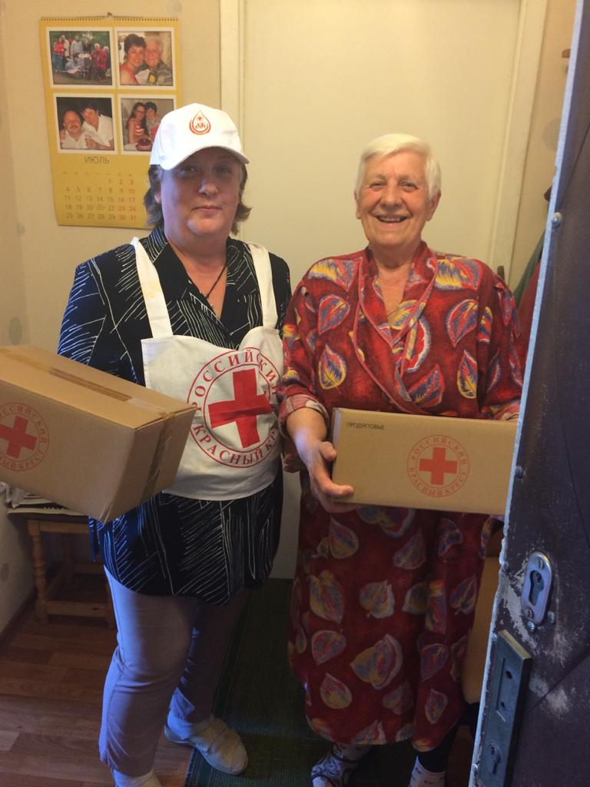
Выдача гуманитарной помощи
Было выдано 300 продуктовых наборов, которые были получены
287 жителями Ленинского городского округа

Slide 11
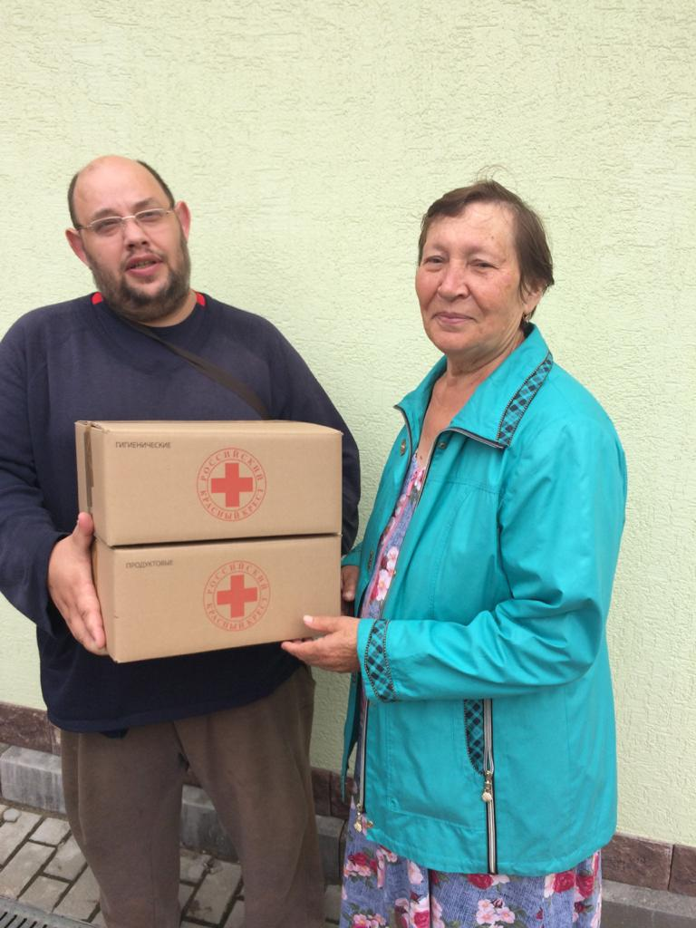
Выдача гуманитарной помощи
200 гигиенических наборов
получили
200 жителей округа

Slide 12
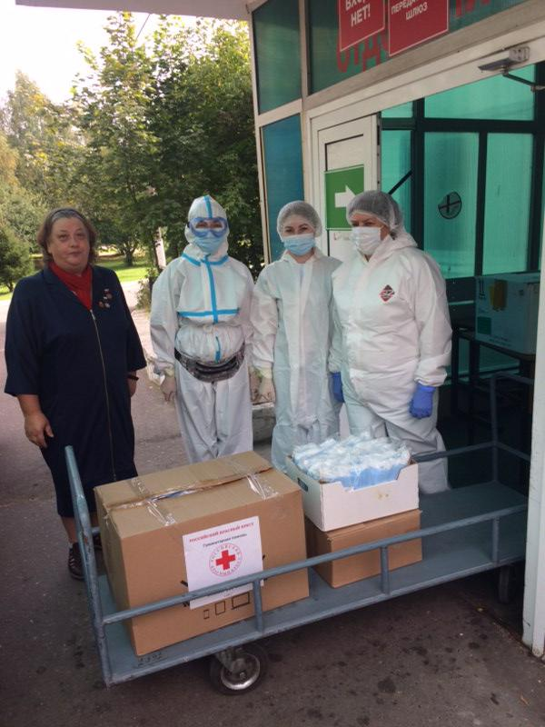
Выдача гуманитарной помощи
Средства индивидуальной защиты для медицинских работников
Видновской районной клинической больницы

Slide 13
Информационное сопровождение
По итогом акции местным отделением Красного Креста был получен огромный позитивный отклик жителей округа в социальных сетях, средствах массовой информации (газета «Видновские Вести», телевизионный канал «Видное ТВ»), др.

Slide 14
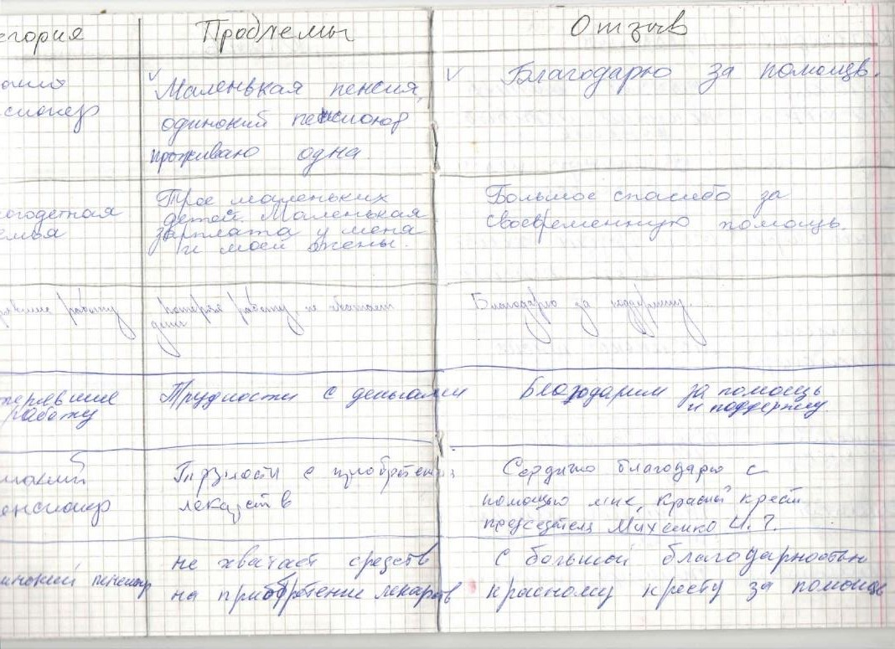
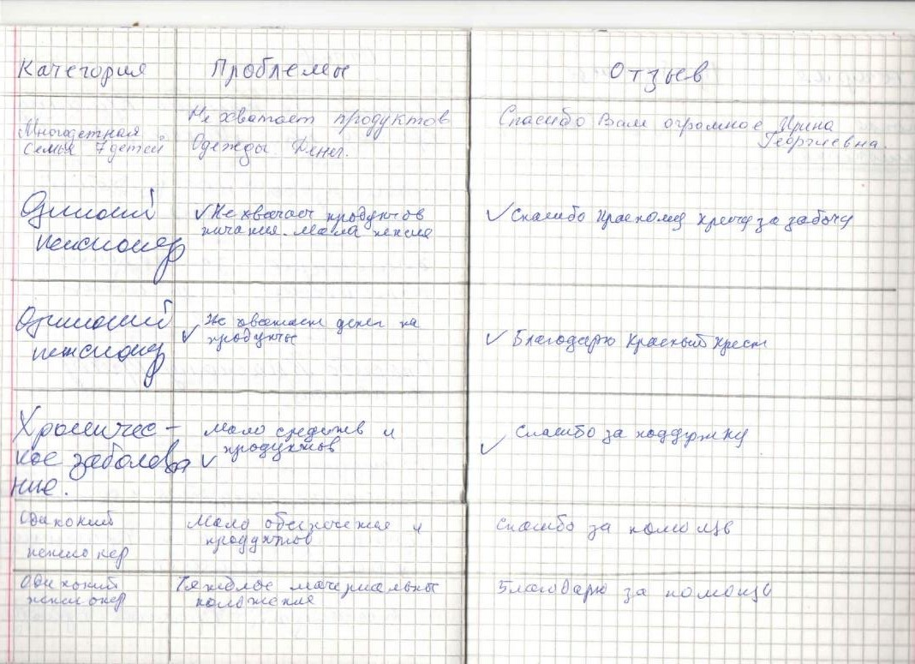
Всем желающим была предоставлена возможность заполнить тетрадь отзывов, получившую название «Тетрадь добра»

Slide 15
Пандемия сплотила всех, каждый из нас полностью включился в работу
Коллектив Ленинского местного отделения РКК выражает благодарность всем добровольцам и волонтерам, принявшим участие в реализации проекта Российского Красного Креста «Реагирование на коронавирусную инфекцию в РФ».
В мае – октябре 2020 г. в рамках реализации данного проекта
в Ленинский городской округ поступила благотворительная помощь на сумму 1,2 миллиона рублей - продовольственные
и гигиенические наборы, средства индивидуальной защиты, тесты для медучреждений, подарки для добровольцев, печатная продукция и др.

